Slide 1
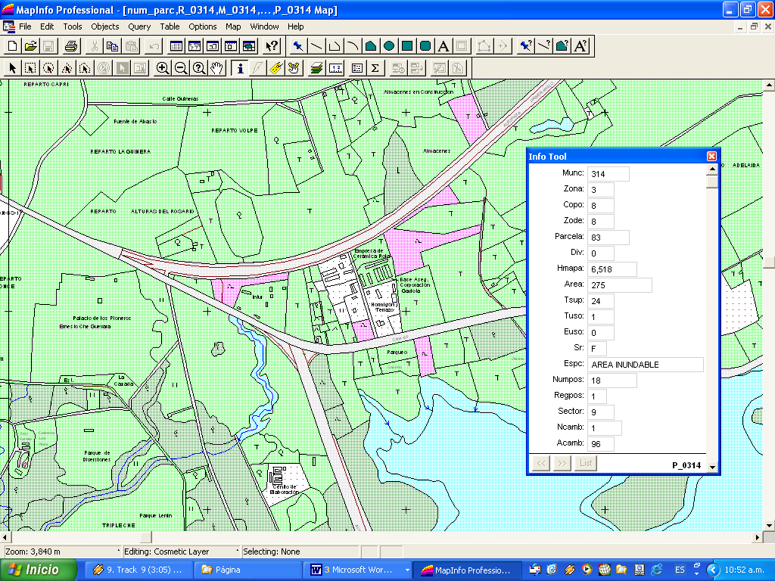
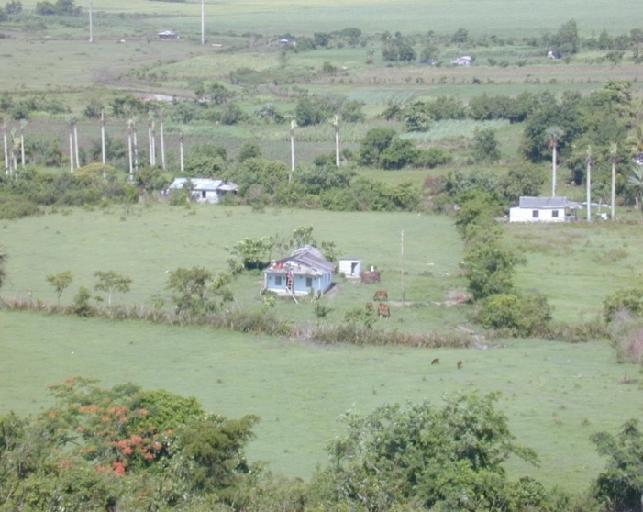

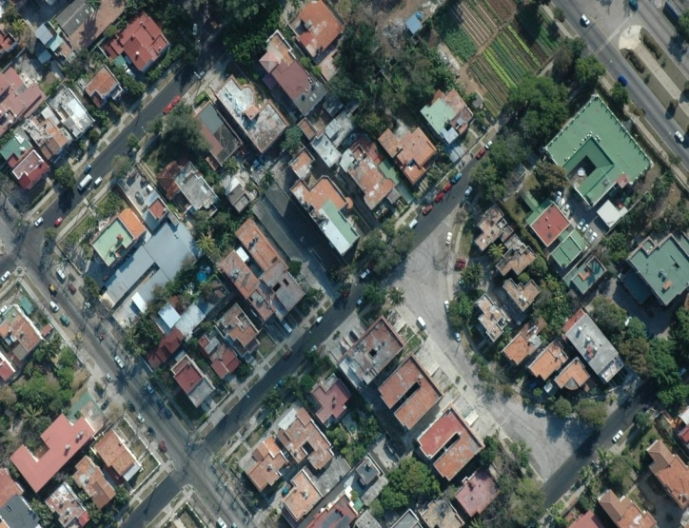
ASAMBLEA COMITÉ PERMANENTE CATASTRO IBEROAMERICANO 2015
DESARROLLO DEL CATASTRO EN CUBA

Slide 2
EVOLUCIÓN DEL CATASTRO EN CUBA
La preocupación por la necesidad de utilizar el Catastro como fuente de información básica sobre el uso y la tenencia de la tierra y para el cobro de los tributos de los bienes inmuebles en el país, deviene desde la época colonial, sin embargo, transcurrida la primera mitad del siglo pasado, solo se contaba con los planos y registros precatastrales de unos pocos municipios habaneros
No es hasta 1955 que se inician las primeras tareas catastrales y al triunfo de la Revolución se habían hecho algunos pequeños levantamientos catastrales en zonas tabacaleras y otras de poca trascendencia.
Hasta 1962 se realizaron trabajos catastrales aunque no con el rigor técnico necesario en aproximadamente el 50% del país debido a la necesidad de deslindar y ubicar las tierras agrícolas, sobre las cuales se otorgaron los títulos que disponía la Ley de Reforma Agraria.
Mediante la Ley No. 1214, de fecha 19 de julio de 1967, se creó el Instituto Cubano de Geodesia y Cartografía, asignándole entre sus funciones las tareas catastrales.

Slide 3
EVOLUCIÓN DEL CATASTRO EN CUBA
La creación del Catastro Nacional de Cuba comenzó en 1976.
Este trabajo implicó la realización de un vuelo general de todo el país, el procesamiento fotogramétrico y cartográfico y la investigación de cada uno de los poseedores de tierra con la clasificación de sus parcelas de acuerdo con el uso correspondiente.
Concluyó en 1992
Base catastral impresa a escala 1:10000 en la mayor parte del territorio nacional.
En la Península de Guanahacabibes, la Ciénaga de Zapata, Caimanera y la parte sur de la Isla de la Juventud a escala 1:25000.
En el área urbana el trabajo en ese período se limitó a determinar las superficies de los asentamientos poblacionales y de su infraestructura fundamental.

Slide 4
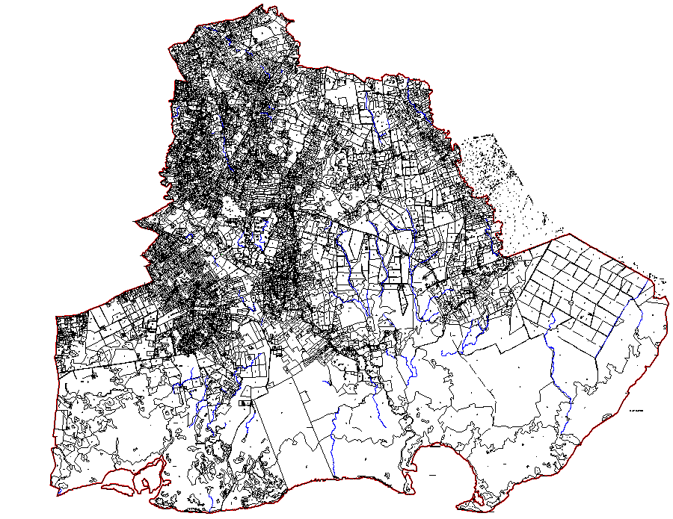
MUNICIPIO SAN LUIS
1001
El Catastro Rural

Slide 5
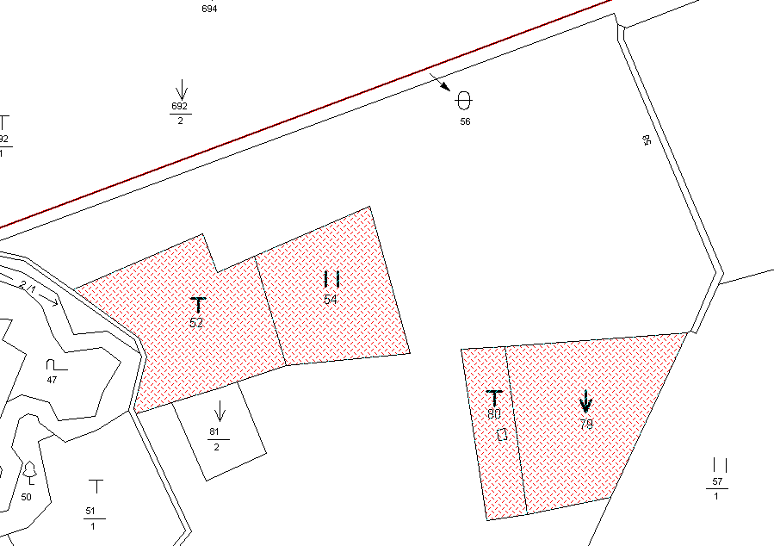
1001
54
52
80
79
1001
POSEEDOR: JOSÉ BESUS MONTESINOS

Slide 6
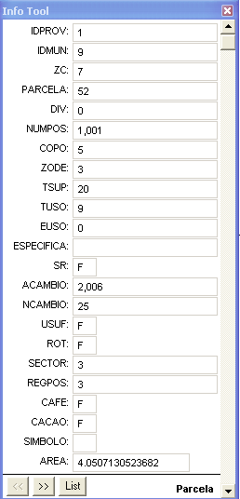
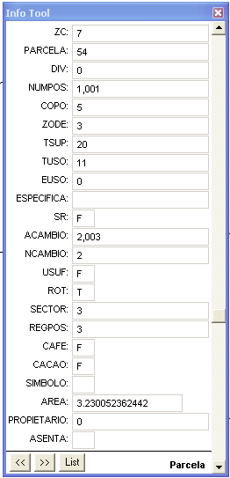
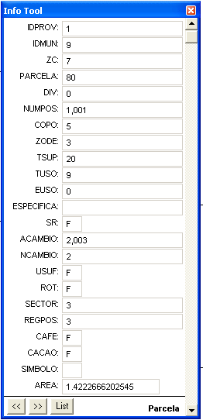
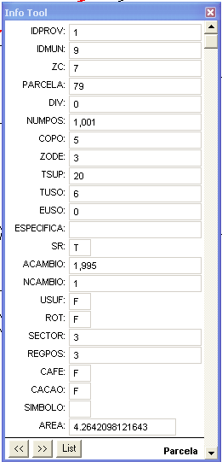
54
52
80
79

Slide 7
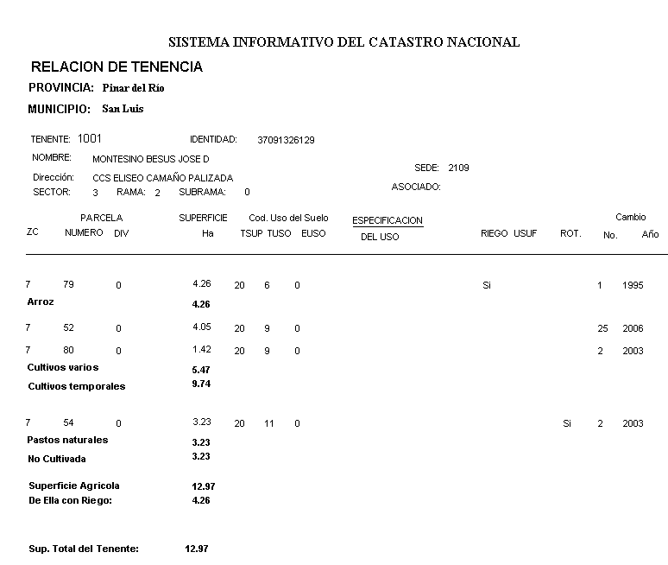
79
52
80
54

Slide 8
EVOLUCIÓN DEL CATASTRO EN CUBA
Avance catastral urbano en 1999
En su tecnología no se conciben las manzanas correctamente medidas ni georeferenciadas para integrarlas a un Sistema Gráfico y Literal, con un formato digital.
Comienzo de la creación del Catastro Urbano en el año 2006
En el año 2006 se comenzó la creación del Catastro Urbano, actividad que se detuvo ya que no estaba estructurado el esquema de trabajo que se requiere para garantizar su mantenimiento.

Slide 9
EVOLUCIÓN DEL CATASTRO EN CUBA
Dada la necesidad de reactivar esta tarea se comenzó a delinear a finales del año 2012 la Política para el desarrollo del Catastro Nacional y a partir de ella elaborar las normas jurídicas como sustento legal.
El 1 de marzo de 2014 el Consejo de Ministros aprobó la Política para el desarrollo del Catastro Nacional, considerando la necesidad objetiva de un conocimiento preciso de la información sobre los bienes inmuebles en el país, como base imprescindible para los nuevos requerimientos de la gestión económica y administrativa de las entidades en el territorio nacional, a tenor con los cambios que se producen hoy en día en el orden económico, social y ambiental.
El pasado 30 de junio se aprobó el Decreto Ley No.332 sobre la organización y funcionamiento del Catastro Nacional y en los próximos días se promulgará por el Consejo de Ministros el Decreto que pone en vigor el Reglamento.

Slide 10
DECRETO LEY 332/15
Establece que la organización, funcionamiento, dirección y control del Catastro Nacional corresponde al IPF (IPF), así como su proyección, a partir de las prioridades establecidas por el Consejo de Ministros, descentralizándose a los territorios su ejecución, por lo que responden los gobiernos provinciales y municipales, auxiliados por las direcciones provinciales y municipales de Planificación Física.

Slide 11
ARTÍCULO 5: USOS DE LA BASE INFORMATIVA DEL CATASTRO
El control de la tierra y su inscripción en el registro correspondiente.
La inscripción y actualización de los bienes inmuebles y derechos que recaen sobre estos en el Registro de la Propiedad
El ordenamiento territorial y el urbanismo.
La planificación económica de las zonas rurales y urbanas.
Las informaciones estadísticas y la realización del balance sobre el uso y titularidad de la tierra.
El cálculo de los impuestos vinculados a los bienes inmuebles.
La realización de los censos de población y viviendas.
La actualización de la superficie territorial del país, la delimitación de su división política – administrativa y de los asentamientos humanos.
La infraestructura de datos espaciales de la República de Cuba, para su empleo por las personas naturales y jurídicas que lo requieran.
Brindar el servicio de denominación de las vías y numeración de los inmuebles.
El Sistema de Información del Gobierno
La descripción de los derroteros y representación cartográfica oficial de los límites territoriales de las provincias y los municipios que sean aprobadas.
La confección de informaciones temáticas y registros especializados.
Cualquier otra actividad que demande el uso de la información catastral.

Slide 12
En la actualidad el catastro tiene un fin jurídico. Su empleo principal es en la inscripción de los inmuebles en el registro de tenencia de la tierra y en el registro de la propiedad.
Se pretende lograr un catastro que aporte a la definición de políticas de suelo sustentables y a su vez identificar qué es lo que realmente se necesita incorporar a nuestro catastro para ayudar a construir un futuro urbano más promisorio.

Slide 13
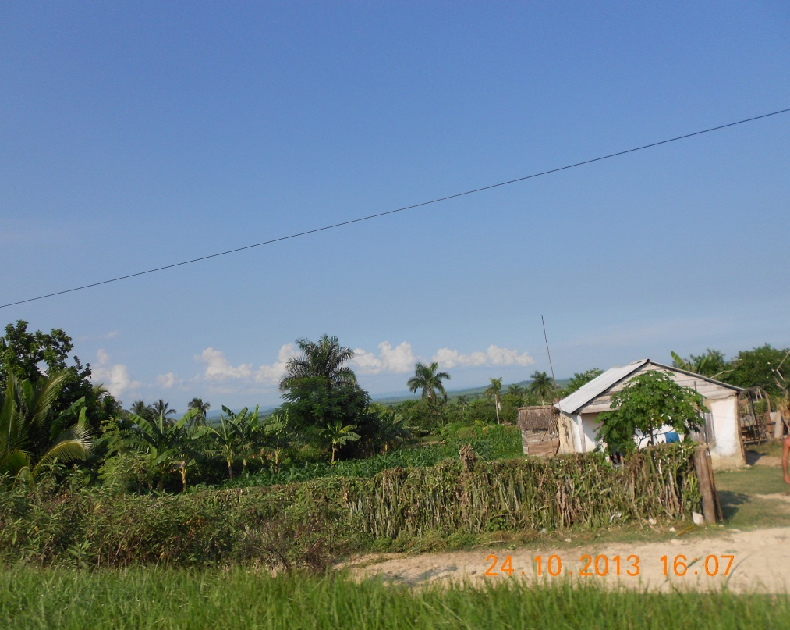
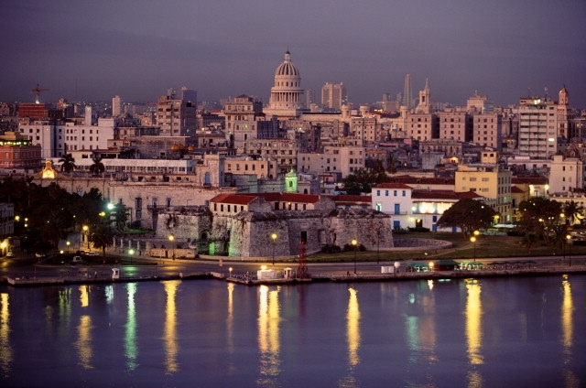
En el artículo 7 se define la certificación catastral como documento oficial que se aporta obligatoriamente para los actos que se requiera realizar ante las autoridades y funcionarios competentes por las personas naturales y jurídicas.
Artículos 8, 9 y 10: Se enuncia lo relativo a la creación del Catastro Urbano, la actualización del Catastro Rural, la renovación catastral y al mantenimiento de su información, así como el perfeccionamiento del Sistema de Información Geográfica.

Slide 14
SOBRE EL CATASTRO URBANO Y SU PROYECCIÓN
La proyección del catastro urbano, aprobada el pasado 28 de noviembre por el Consejo de Ministros, contempla su creación en una primera etapa, en 597 asentamientos humanos urbanos, empleando un nuevo esquema de trabajo y una tecnología moderna. La meta fijada para su terminación es en el 2021. La primera prioridad la constituyen las cabeceras provinciales, siguiendo las cabeceras municipales y por último el resto de los asentamientos humanos urbanos.

Slide 15
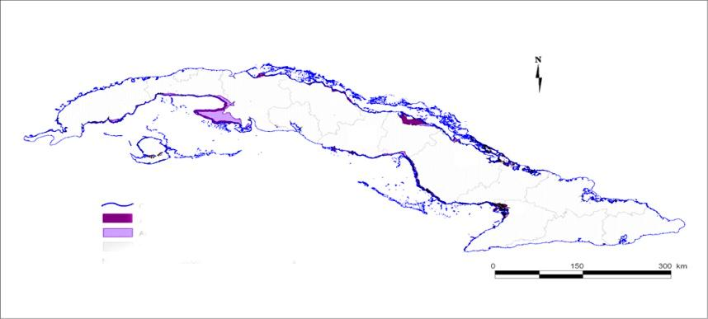
La extensión superficial del archipiélago cubano es de 109 884,01 kilómetros cuadrados. Cuenta con 15 provincias y 168 municipios, incluyendo el Municipio Especial Isla de la Juventud.
La superficie que es objeto del levantamiento catastral comprende un total de 168 510.59 hectáreas (82 641 manzanas) y unos 3 885 900 inmuebles según el Censo de Población y Viviendas realizado en el 2012.
Año 2050
Año 2100
Ascenso del nivel del mar total o parcial

Slide 16
TOTAL DE HECTÁREAS E INMUEBLES A CATASTRAR POR PROV. (2014-2021)
Leyenda:
Hectáreas
Inmuebles

Slide 17
ESQUEMA PARA LA CREACIÓN DEL CATASTRO URBANO
CARTOGRAFÍA Y GEOMETRÍA
Empresas especializadas en Geodesia y Cartografía
Empresas contratadas por los CAP a propuesta de la DPPF y Departamentos (secciones) del IPF en los municipios.
SISTEMA INFORMATIVO CATASTRO URBANO
Especialistas Catastro DMPF. Personal contratado de empresas u otros.
INVESTIGACIÓN CATASTRAL
EXPEDIENTES INMUEBLES

Slide 18

Entre las tecnologías a emplear, además de las convencionales, se contempla el levantamiento aéreo con aviones sin piloto, restitución fotogramétrica o procesamiento automatizado de los modelos digitales de elevación y confección de ortofotoplanos, así como la compilación y edición final de la cartografía catastral.

Slide 19
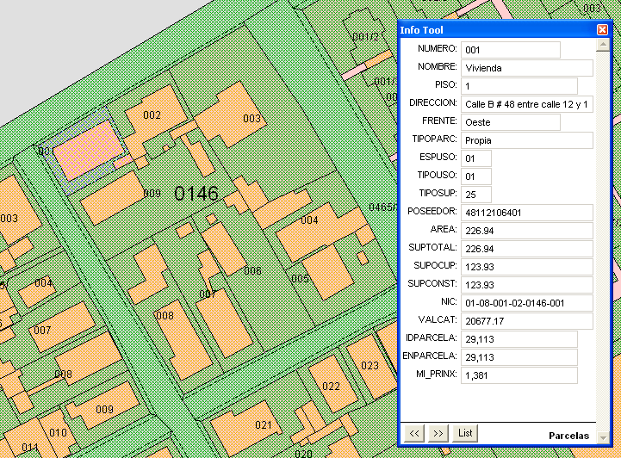

Slide 20
CATASTRO URBANO
El mantenimiento del catastro conlleva la información y declaración por las personas naturales y jurídicas de los cambios físicos, y jurídicos que se produzcan en los bienes inmuebles. En el Decreto Ley 322 del 31 de julio de 2014, Modificativo de la Ley No.65 “Ley General de la Vivienda” que entró en vigor el 5 de enero del 2015, en el artículo 145 se le asignan funciones al Sistema de la Planificación Física, que requerirán del empleo de la información catastral y a su vez permitirá su mantenimiento. Los trámites para el otorgamiento de licencias de construcción, autorizaciones de obras y certificados de habitables; para la asignación de terrenos estatales a las personas naturales que los soliciten para construir viviendas según las prioridades que establezca el Estado; los dictámenes técnicos para la descripción y tasación de viviendas, la certificación de medidas y linderos, el traspaso de solares yermos y azoteas, así como el ejercicio del derecho de tanteo a favor del Estado.

Slide 21
CATASTRO RURAL Y SIG
En cuanto al Catastro Rural la tarea fundamental hasta el 2017 es lograr su actualización, dada la entrega de tierras ociosas estatales a usufructuarios que se viene produciendo desde el 2008 y que comprende 58 000 km². Hay dos provincias, Pinar del Río y Villa Clara, donde ya se concluyó esta actividad.
La renovación catastral se realizará hasta el 2022 en aquellos municipios donde el estudio que se realiza arroje pérdida de precisión en los datos catastrales.
Aunque existe un Sistema de Información Geográfica del Catastro se requiere perfeccionarlo de manera que permita la gestión del suelo y la interrelación con los registros públicos.

Slide 22
DECRETO LEY 332/15
Establece:
La obligación de las entidades que realicen proyectos para ejecutar trabajos catastrales de obtener una Licencia del IPF y la obligación de entregar los datos catastrales que se obtengan.
La obligación de la Oficina Nacional de Estadística e Información (ONEI) de tributar los datos relativos a las viviendas que se obtengan en los censos.
La entrega por el IPF a la ONEI anualmente de los datos catastrales sobre el uso y titularidad de la tierra para su procesamiento y publicación oficial.

Slide 23
COMISIÓN NACIONAL DE CATASTRO
INTEGRANTES
Ministerios de, la Agricultura, Ciencia Tecnología y Medio Ambiente, Comunicaciones, la Construcción, Economía y Planificación, Finanzas y Precios, Justicia, Trabajo y Seguridad Social, transporte; los Institutos de Planificación Física y de Recursos Hidráulicos, las oficinas nacionales de: Estadísticas e Información, Hidrografía y Geodesia, y Recursos Minerales.
El presidente de la Comisión podrá invitar a otros organismos o entidades, según el caso.
FUNCIONES PRINCIPALES
Evaluar el cumplimiento de las políticas aprobadas para el desarrollo del Catastro Nacional;
chequear la ejecución de los proyectos catastrales aprobados, para la creación del Catastro Urbano y la actualización del Catastro Rural;
garantizar que los organismos y entidades que la integran, tengan la mayor participación, según sus especialidades, en la realización, mantenimiento y actualización del Catastro Nacional;
evaluar los proyectos de disposiciones jurídicas para regular la actividad catastral en el país, y proponer las metodologías que se requieran;
valorar y aprobar a partir de las informaciones catastrales la superficie geográfica de Cuba;
evaluar y proponer los planes de trabajo a mediano y largo plazo.

Slide 24
DECRETO LEY 332/15
Se dispone que el Presidente del IPF de conjunto con los ministros de Finanzas y Precios, Justicia y la Agricultura establece los indicadores para la determinación del valor catastral.
Otorga al Ministro de Finanzas y Precios la facultad de establecer las normas que regulen el pago de la certificación catastral por las personas naturales y jurídicas.
Se dispone transitoriamente que hasta tanto se declare un área como zona catastrada se continúa con el procedimiento establecido por el IPF en cuanto a la expedición de los dictámenes técnicos para ser presentados ante las autoridades y funcionarios competentes, por las personas naturales o jurídicas que requieran realizar determinado acto.
Se responsabiliza al Grupo Empresarial GEOCUBA como proveedor principal de los datos cartográficos, catastrales y de su soporte tecnológico.

Slide 25

La meta que se ha fijado requiere de dinamismo pero también de mucho control para evitar en lo posible la ocurrencia de errores técnicos o de información sobre los bienes inmuebles.
Debemos además tomar la experiencia de otros países que puedan contribuir a mejorar el Catastro que hemos proyectado, como herramienta básica con un impacto directo en el control del territorio.

Slide 26
ASAMBLEA COMITÉ PERMANENTE CATASTRO IBEROAMERICANO 2015
DESARROLLO DEL CATASTRO EN CUBA

